Slide 1

PHÒNG GIÁO DỤC VÀ ĐÀO TẠO QUẬN LONG BIÊN
TRƯỜNG TIỂU HỌC ÁI MỘ A
Bài giảng trực tuyến lớp 3
Môn: Tập đọc- Kể chuyện
Bài : Buổi học thể dục
Giáo viên: Nguyễn Thị Thu Lan

Slide 2
Thứ hai ngày 4 tháng 4 năm 2022
Tập đọc- Kể chuyện
Buổi học thể dục

Slide 3
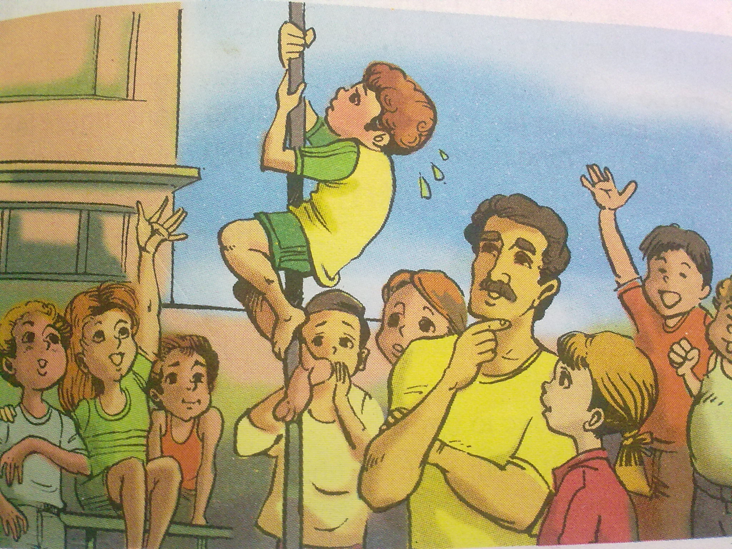

Slide 4
Buổi học thể dục
1. Hôm nay có buổi học thể dục. Thầy giáo dẫn chúng tôi đến bên một cái cột cao, thẳng đứng. Chúng tôi phải leo lên đến trên cùng, rồi đứng thẳng người trên chiếc xà ngang.
Đê-rốt-xi và Cô-rét-ti leo như hai con khỉ. Xtác-đi thì thở hồng hộc, mặt đỏ như chú gà tây. Ga-rô-nê leo dễ như không. Tưởng chừng cậu có thể vác thêm một người nữa trên vai vì cậu khỏe chẳng khác gì một con bò mộng non.
2. Đến lượt Nen-li. Bạn này được miễn học thể dục vì bị tật từ nhỏ, nhưng cố xin thầy cho được tập như mọi người.
Nen-li bắt đầu leo lên một cách rất chật vật. Mặt cậu đỏ như lửa, mồ hôi ướt đẫm trán. Thầy giáo bảo cậu có thể xuống. Nhưng cậu vẫn cố sức leo. Mọi người vừa thấp thỏm sợ cậu tuột tay ngã xuống đất, vừa luôn miệng khuyến khích: “Cố lên ! Cố lên !”
Nen-li rướn người lên và chỉ còn cách xà ngang hai ngón tay. “Hoan hô ! Cố tí nữa thôi !” -Mọi người reo lên. Lát sau, Nen-li đã nắm chặt được cái xà.
3. Thầy giáo nói : “Giỏi lắm ! Thôi, con xuống đi !” Nhưng Nen-li còn muốn đứng lên cái xà như những người khác.
Sau vài lần cố gắng, cậu đặt được hai khuỷu tay, rồi hai đầu gối, cuối cùng là hai bàn chân lên xà. Thế là cậu đứng thẳng người lên, thở dốc, nhưng nét mặt rạng rỡ vẻ chiến thắng, nhìn xuống chúng tôi. Theo A - MI - XI

Slide 5
Luyện đọc
- Đê- rốt- xi,
Cô- rét- ti
Xtác-đi,
Ga-rô-nê,
Nen- li
- khuyến khích,
rướn
khuỷu tay

Slide 6
Buổi học thể dục
1. Hôm nay có buổi học thể dục. Thầy giáo dẫn chúng tôi đến bên một cái cột cao, thẳng đứng. Chúng tôi phải leo lên đến trên cùng, rồi đứng thẳng người trên chiếc xà ngang.
Đê-rốt-xi và Cô-rét-ti leo như hai con khỉ. Xtác-đi thì thở hồng hộc, mặt đỏ như chú gà tây. Ga-rô-nê leo dễ như không. Tưởng chừng cậu có thể vác thêm một người nữa trên vai vì cậu khỏe chẳng khác gì một con bò mộng non.
2. Đến lượt Nen-li. Bạn này được miễn học thể dục vì bị tật từ nhỏ, nhưng cố xin thầy cho được tập như mọi người.
Nen-li bắt đầu leo lên một cách rất chật vật. Mặt cậu đỏ như lửa, mồ hôi ướt đẫm trán. Thầy giáo bảo cậu có thể xuống. Nhưng cậu vẫn cố sức leo. Mọi người vừa thấp thỏm sợ cậu tuột tay ngã xuống đất, vừa luôn miệng khuyến khích: “Cố lên ! Cố lên !”
Nen-li rướn người lên và chỉ còn cách xà ngang hai ngón tay. “Hoan hô ! Cố tí nữa thôi !” -Mọi người reo lên. Lát sau, Nen-li đã nắm chặt được cái xà.
3. Thầy giáo nói : “Giỏi lắm ! Thôi, con xuống đi !” Nhưng Nen-li còn muốn đứng lên cái xà như những người khác.
Sau vài lần cố gắng, cậu đặt được hai khuỷu tay, rồi hai đầu gối, cuối cùng là hai bàn chân lên xà. Thế là cậu đứng thẳng người lên, thở dốc, nhưng nét mặt rạng rỡ vẻ chiến thắng, nhìn xuống chúng tôi. Theo A - MI - XI

Slide 7
Luyện đọc
Tưởng chừng cậu có thể vác thêm một người nữa trên vai vì cậu khoẻ chẳng khác gì một con bò mộng non.

Slide 8
Buổi học thể dục
1. Hôm nay có buổi học thể dục. Thầy giáo dẫn chúng tôi đến bên một cái cột cao, thẳng đứng. Chúng tôi phải leo lên đến trên cùng, rồi đứng thẳng người trên chiếc xà ngang.
Đê-rốt-xi và Cô-rét-ti leo như hai con khỉ. Xtác-đi thì thở hồng hộc, mặt đỏ như chú gà tây. Ga-rô-nê leo dễ như không. Tưởng chừng cậu có thể vác thêm một người nữa trên vai vì cậu khỏe chẳng khác gì một con bò mộng non.
2. Đến lượt Nen-li. Bạn này được miễn học thể dục vì bị tật từ nhỏ, nhưng cố xin thầy cho được tập như mọi người.
Nen-li bắt đầu leo lên một cách rất chật vật. Mặt cậu đỏ như lửa, mồ hôi ướt đẫm trán. Thầy giáo bảo cậu có thể xuống. Nhưng cậu vẫn cố sức leo. Mọi người vừa thấp thỏm sợ cậu tuột tay ngã xuống đất, vừa luôn miệng khuyến khích: “Cố lên ! Cố lên !”
Nen-li rướn người lên và chỉ còn cách xà ngang hai ngón tay. “Hoan hô ! Cố tí nữa thôi !” -Mọi người reo lên. Lát sau, Nen-li đã nắm chặt được cái xà.
3. Thầy giáo nói : “Giỏi lắm ! Thôi, con xuống đi !” Nhưng Nen-li còn muốn đứng lên cái xà như những người khác.
Sau vài lần cố gắng, cậu đặt được hai khuỷu tay, rồi hai đầu gối, cuối cùng là hai bàn chân lên xà. Thế là cậu đứng thẳng người lên, thở dốc, nhưng nét mặt rạng rỡ vẻ chiến thắng, nhìn xuống chúng tôi. Theo A - MI - XI

Slide 9
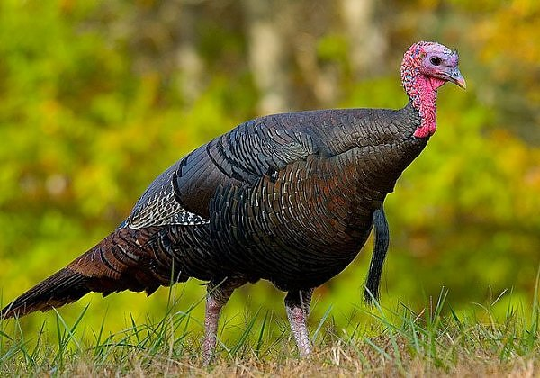
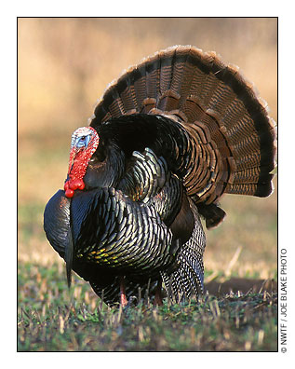
gà tây

Slide 10
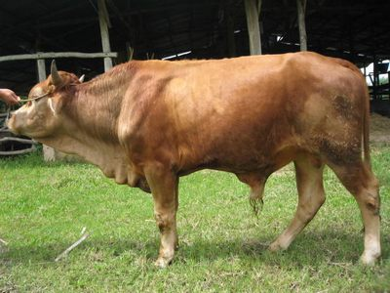
bò mộng

Slide 11
Tìm hiểu bài
ĐOẠN 1: Đọc thầm và trả lời câu hỏi:
1. Các bạn trong lớp thực hiện bài thể dục như thế nào?
- Phải leo lên đến trên cùng trên một cái cột cao, thẳng đứng rồi đứng thẳng người trên chiếc xà ngang.
2. Đê-rốt-xi, Cô-rét-ti, Xtác-đi, Ga-rô-nê leo như thế nào?
- Đê-rốt-xi và Cô-rét-ti leo như hai con khỉ. - Xtác-đi thở hồng hộc mặt đỏ như gà tây. - Ga-rô-nê leo dễ như không, cậu ta khoẻ chẳng khác gì một con bò mộng.

Slide 12
Tìm hiểu bài
ĐOẠN 2,3:Quan sát tranh ở SGK và trả lời câu hỏi:
1.Vì sao Nen-li được miễn thể dục?
-Vì Nen-li bị tật từ nhỏ
2. Tìm chi tiết nói lên quyết tâm của Nen-li?
- Nen-li leo một cách rất chật vật, mặt đỏ như lửa, mồ hôi ướt đẩm trán. Thầy bảo xuống nhưng cậu vẫn cố sức leo.
- Nen-li rướn người lên và đã nắm chặt được cái xà
- Cuối cùng Nen-li đã đứng được trên xà, tuy rất mệt nhưng nét mặt rạng rỡ vẻ chiến thắng.

Slide 13
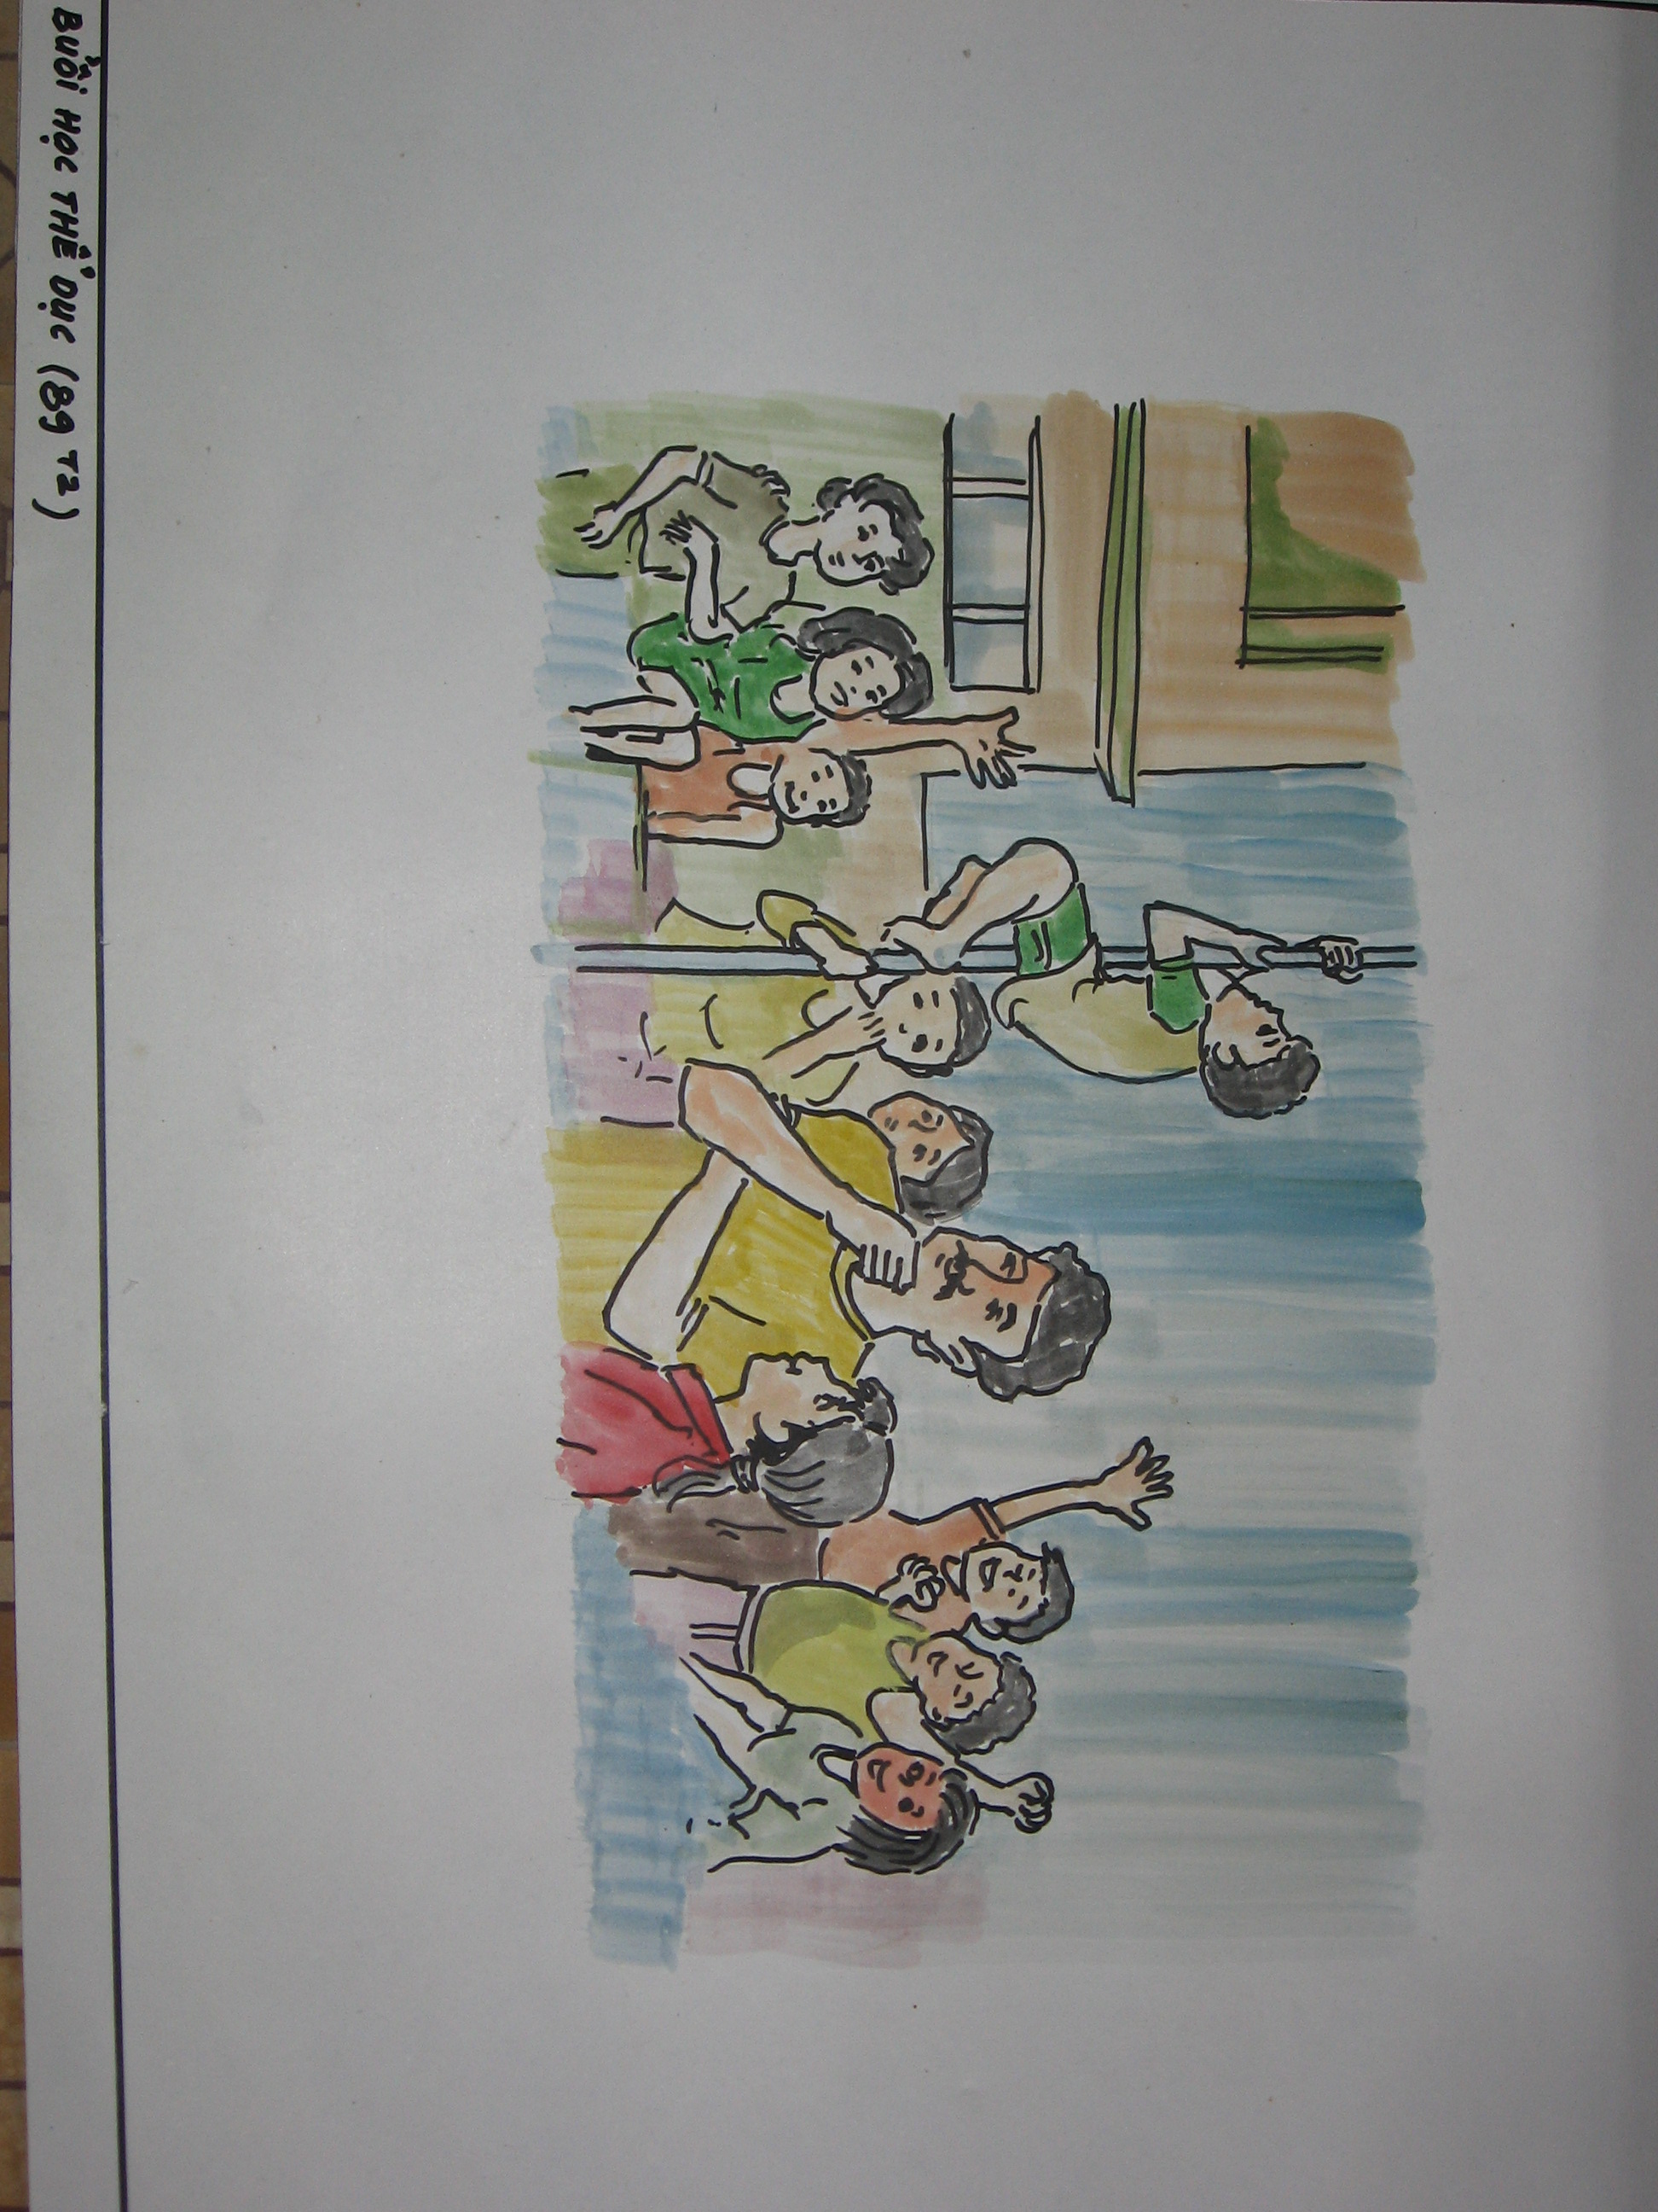
Buổi học thể dục
Tập đọc- Kể chuyện

Slide 14
Em hãy tìm thêm một tên thích hợp
đặt cho câu chuyện.
- Quyết tâm của Nen- li
- Cậu bé can đảm
- Nen - li dũng cảm
- Một tấm gương đáng khâm phục

Slide 15
NỘI DUNG
Ca ngợi quyết tâm vượt khó của một học sinh tật nguyền.

Slide 16
Tìm từ ngữ cần nhấn giọng đoạn văn sau:
Nen- li bắt đầu leo một cách rất chật vật. Mặt cậu đỏ như lửa, mồ hôi ướt đẫm trán. Thầy giáo bảo cậu có thể xuống. Nhưng cậu vẫn cố sức leo. Mọi người vừa thấp thỏm sợ cậu tuột tay ngã xuống đất, vừa luôn miệng khuyến khích: “ Cố lên! Cố lên!”
Nen- li rướn người lên và chỉ còn cách xà ngang hai ngón tay. “Hoan hô! Cố tí nữa thôi!” – Mọi người reo lên. Lát sau, Nen- li đã nắm chặt được cái xà.

Slide 17
Nen- li bắt đầu leo một cách rất chật vật. Mặt cậu đỏ như lửa, mồ hôi ướt đẫm trán. Thầy giáo bảo cậu có thể xuống. Nhưng cậu vẫn cố sức leo. Mọi người vừa thấp thỏm sợ cậu tuột tay ngã xuống đất, vừa luôn miệng khuyến khích: “ Cố lên! Cố lên!”
Nen- li rướn người lên và chỉ còn cách xà ngang hai ngón tay. “Hoan hô! Cố tí nữa thôi!” – Mọi người reo lên. Lát sau, Nen- li đã nắm chặt được cái xà.

Slide 18

Kể chuyện
Buổi học thể dục
Kể toàn bộ câu chuyện BUỔI HỌC THỂ DỤC bằng lời của một nhân vật.

Slide 19
Buổi học thể dục
Kể toàn bộ câu chuyện BUỔI HỌC THỂ DỤC bằng lời của một nhân vật.
- Em chọn nhân vật nào để kể? Vì sao em chọn nhân vật đó?
- Khi chọn nhân vật đó, em xưng hô như thế nào?

Slide 20
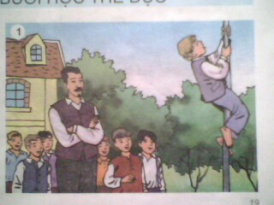
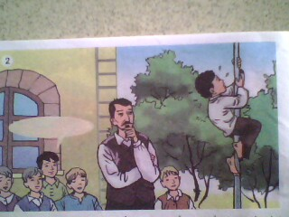
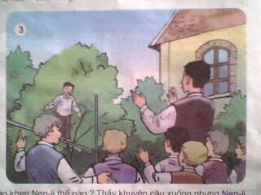
Kể lại từng đoạn câu chuyện Buổi học thể dục bằng lời của một nhân vật
1
2
3

Slide 21
1

Slide 23
3

Slide 24


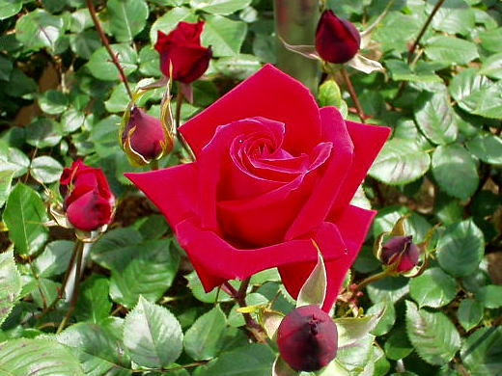
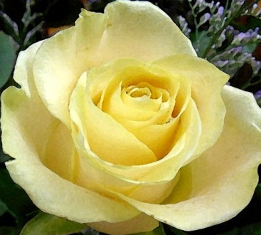


Thi kể chuyện
ĐỘI A
ĐỘI B

Slide 25
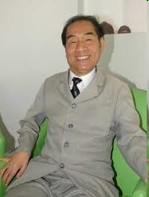

Tập đọc- Kể chuyện
Buổi học thể dục
Đây là ai? Em biết gì về ông?
NGUYỄN NGỌC KÍ

Slide 26
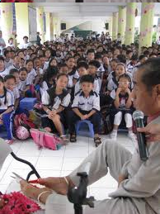
NGUYỄN NGỌC KÍ : Một người thầy, một nhà thơ có đôi chân kì diệu.

Slide 27
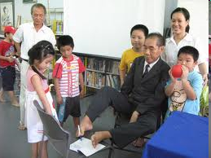
NGUYỄN NGỌC KÍ : Một người thầy, một nhà thơ có đôi chân kì diệu.

Slide 28
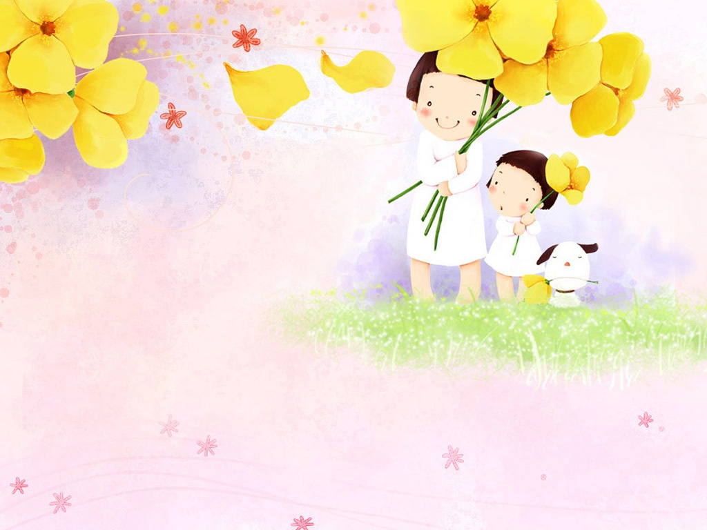
Cảm ơn các thầy cô !

